Slide 1
CYTOLOGIE A MORFOLOGIE PROKARYOT
7
Růstové cykly bakterií II.

Slide 2
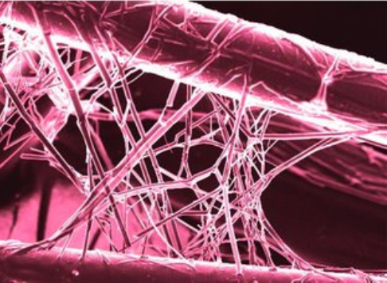
střídání přisedlé a volné (plovoucí) formy života u prokaryot
nutná přítomnost vodního prostředí
mořské i sladkovodní
tělní tekutiny – sliny, střeva, krev
typický příklad biofilm - Caulobacter crescentus, Sphaerotilus natans
přizpůsobení přisedlému způsobu života mechanismy adheze k povrchům:
reverzibilní – van der Waalsovy síly
irreverzibilní – chemická vazba (elektrostatická, kovalentní, vodíková)

Slide 3
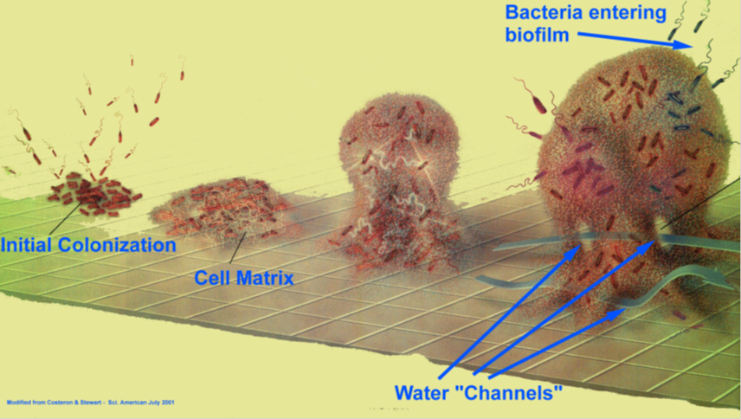
Biofilm
…společenství buněk usazených v polysacharidové matrix
přichycených k povrchu nebo okolním buňkám, se změněným fenotypem růstu
Antony von Levenhoek - jako první pozoroval biofilm - na zubech

Slide 4
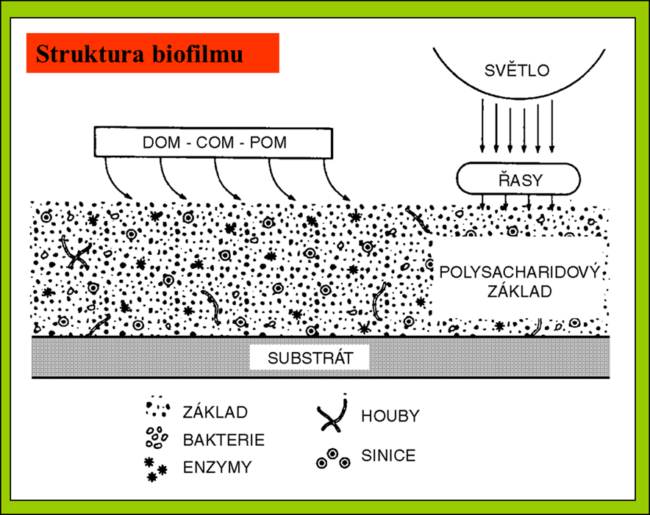
Biofilm
Aktivní biologická vrstva složená z mikroorganismů (baktérií,řas, hub,mikroprotozoa, metazoa) a jejich extracelulárních polymerních produktů,která je přichycena na povrch nejrůznějších podkladů, které mohou být či jsou v kontaktu s vodou…

Slide 5
Biofilm
volně plovoucí (planktonické) buňky se usazují na vhodném povrchu
zahodí bičík a začínají produkovat matrix z polysacharidů
formují se „hřibovité“ útvary s dutinami a kanálky
složky biofilmu: bakteriální buňky a jiné organizmy uvnitř hřibovitých shluků propojených kanálky a póry
jednodruhový biofilm – př: aerob P. aeruginosa – bývá mnohem tenčí než vícedruhový
odolnější vůči patogenům
vyšší odolnost v biofilmu vůči imunitnímu systému hostitele !!!!!
biofilm se v přírodním prostředí většinou vyskytuje jako multidruhový
různé ekologické vztahy - kompetice o ziviny, symbioza, syntrofie
adheziny jsou zasadite nebo neutralni...
extracel. polysacharidy jsou kyselé

Slide 7
Vznik biofilmu
přizpůsobení přisedlému způsobu života
mechanismy adheze: adhesiny, fimbrie – curli, glykokalyx
reverzibilní – van der Waalsovy síly – slabé vazby
Irreverzibilní – chemická vazba (kovalentní, vodíková)
přítomnost extracelulárních polymerů
změna fenotypu - ustává syntéza bičíků, mukózní látky
Spouštěcí podněty:
osmotický tlak
snížený obsah kyslíku
rostoucí hustota poulace - quorum sensing
např: acyl-homoserin lakton (G-), malé peptidy (G+)
adheze - buňka produkuje více adhezinu - potom extracelul.matrix ...
bičík slouží k tomu aby se buňka k povrchu dostala -po přisednutí bičík odpadá
https://www.youtube.com/watch?v=1XNM4bLgt_U

Slide 8
Po přichycení změna vlastností bakterií
zprvu na úrovni regulace genů
po přisednutí - změna produkce bílkovin – vyrábí se ty, které se účastní se tvorby matrix
1/3 bílkovin se produkuje v rozdílném poměru
více tvořeny bílkoviny pórů, transportní a proteiny syntetizující mimobuněčnou hmotu
po přichycení je nutno vytvořit matrici z polysacharidu
př: P. aeruginosa - alginát, již 15 minut po přisednutí

Slide 10
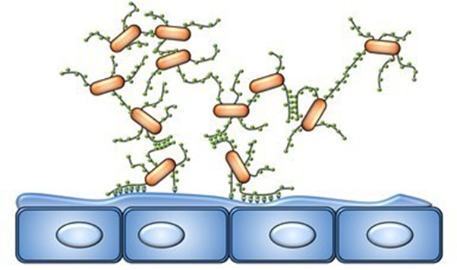
Adheze buněk k povrchu je ovlivněna:
1) povrch
hrubost, chemickým složením, povrchovou úpravou
buňka je schopna kolonizovat jakýkoli povrch, dává ale přednost hrubým,drsným povrchům - lépe se přichytí
2) hydrodynamické vlivy
biofilmy vznikající v pomalu proudící tekutině izotropní struktury
biofilmy vznikající v rychleji a jednosměrně proudící tekutině jsou vláknité, zřetelně nasměrované útvary buněk
růst biofilmu záleží na toku (jednosměrný, obousměrný), proudící/stojatá

Slide 11
Dostupnost živin
živiny se dostávají k buňkám biofilmu pomocí kanálků
pokud kapalina proudí je zdrojem čerstvých živin
kapalina stoji (pak živiny putují díkymolekularní difuzi)
metabolity odváděny kanály ven
buňky na povrchu jsou na tom nejlíp s přístupem živin
jsou aktivnější, často v log fázi
buňky u báze v biofilmu jsou ve fázi až stacionární
díky změnám v dostupnosti živin i kyslíku, vznik heterogenních lokalit v jednom biofilmu
př. možná přítomnost anaerobních mikrohabitatů v jinak aerobním źralém biofilmu

Slide 12
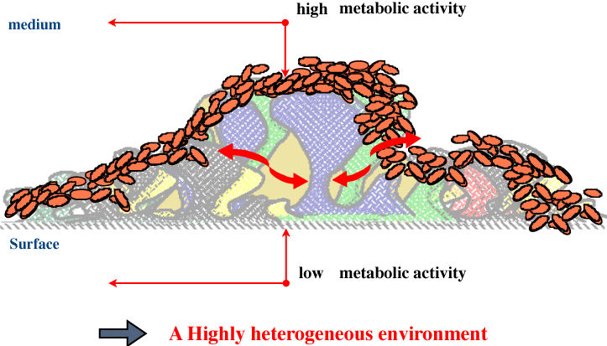

Slide 13
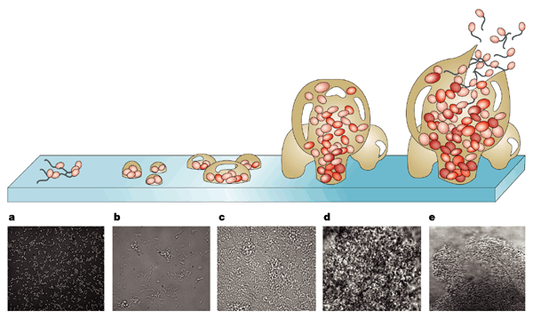
Stabilita biofilmu
mechanismy vazby buněk - EPS, DNA, bílkoviny, fimbrie, bičíky, fágy
disperzi biofilmu ovlivňují:
dostupnost živin
množství kyslíku
pH
přítomnost chemických sloučenin
proudění tekutiny

Slide 14
„surface sensing“
specifita mezi konkr. dr. patogena a povrchem
ne všechny buňky na všechny povrchy ho mají
Roli hrají:
vhodné receptory a kompatibilita s cílovou molekulou
(C. diphtheriae epitel hrdla; S. salivarius – zub, chlopně...)
hydrofobicita buněčného povrchu
interakce buňky s povrchem indukuje změnu exprese genů buněčné morfologie, motility a adheze
streptokok – vytváří velmi odolné biofilmy…proč???
na biofilmu se nepodílí jen polysacharidy, ale taky složky pouzdra

Slide 15
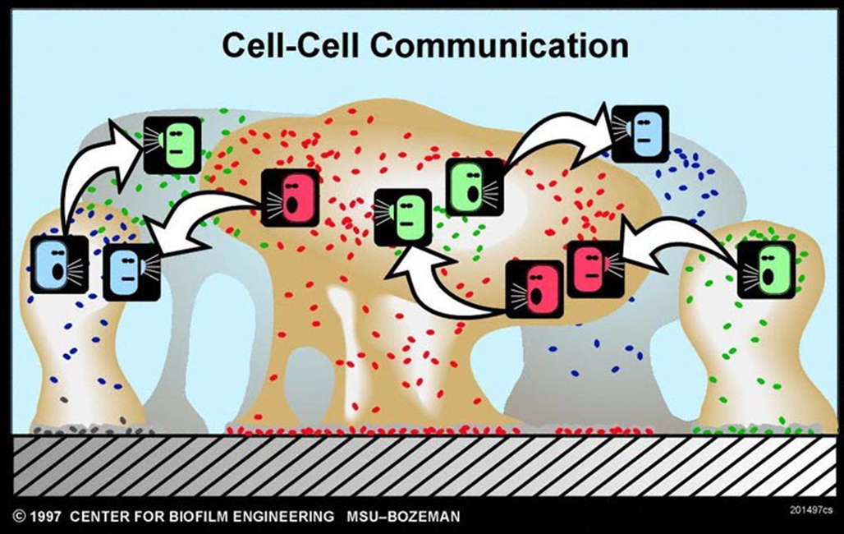
Quorum – sensing
soustava malých organických molekul produkovaných buňkou
tvořeny v závislosti na koncentraci buněk v prostředí
buňka tak reaguje na hustotu populace
kaskáda reakcí po vazbě na receptor spouští syntézu sekundárních metabolitů a komunikaci v rámci bakt. společenstva
vnitrodruhová organizace komunity
signalizace mezi buňkami podmíněná jejich koncentrací

Slide 16
integrace signálů z prostředí - předávány buněčnými transdukčními mechanismy
koordinace genové exprese v závislosti na místní hustotě populace
podobně činí některé sociální druhy hmyzu, kde používají quorum sensing ke kolektivním rozhodnutím, např. kde vybudovat hnízdo
u planktonních bakteriálních populací může upozorňovat na stres a jako ochranu zahájit tvorbu biofilmu, který je vůči němu odolnější
může kontrolovat velikost a hustotu biofilmu a případně podněcovat disperzi nebo rozklad buněčných subpopulací
může působit na chování buněk v biofilmu a indukovat nebo potlačovat např. sekreci EPS a adhezinů či pohyblivost jednotlivých skupin buněk, což ovlivňuje strukturu biofilmu

Slide 17
Autoinduktory
signální molekuly jsou produkovány uvnitř bakteriálních buněk
vysoký stupeň specificity receptoru a transport přes buněčnou membránu, který může být aktivní nebo pasivní.
3 třídy na základě jejich struktury a specifické funkce:
AHL (Acyl Homoserine Lactones)
AHL jsou malé difuzní molekuly s jádrovým laktonovým kruhem a acylovým postranním řetězcem, které jsou odpovědné za usnadnění signalizace v gramneg. bakteriích
AIP (Autoinducing Peptides)
snímání kvora u grampoz. bakterií
krátké peptidové řetězce syntetizované v buňce
AIP postrádá volný transport přes buněčnou membránu
vyžaduje speciální membránové transportní proteiny
3) AI-2 (Autoinducer-2 )
signální molekuly odvozené od furononu
u G+ i G- bakterií
vykazují vlastnosti AHL i AIP

Slide 18
G+
induktory se vážou na receptor
ten pak aktivuje regulátor odpovědi
pak spustí regulaci genu...receptor je stále aktivován - dochazí k expresi molekul

Slide 19
G-
malé molekuly induktorů prochází přímo přes membránu. ..

Slide 20
Quorum – sensing
regulace luminiscence u Vibrio fischeri, symboóza s mořs. bezobratlými
LuxI produkuje autoinduktor N-(3-oxohexanoyl)-homoserinelactone
https://www.youtube.com/watch?v=mQ43fuJJW7M
https://www.youtube.com/watch?v=e-CIJyc8xXg

Slide 21
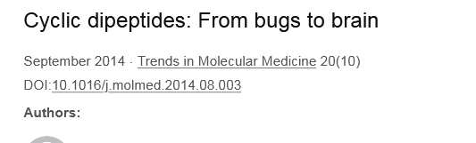
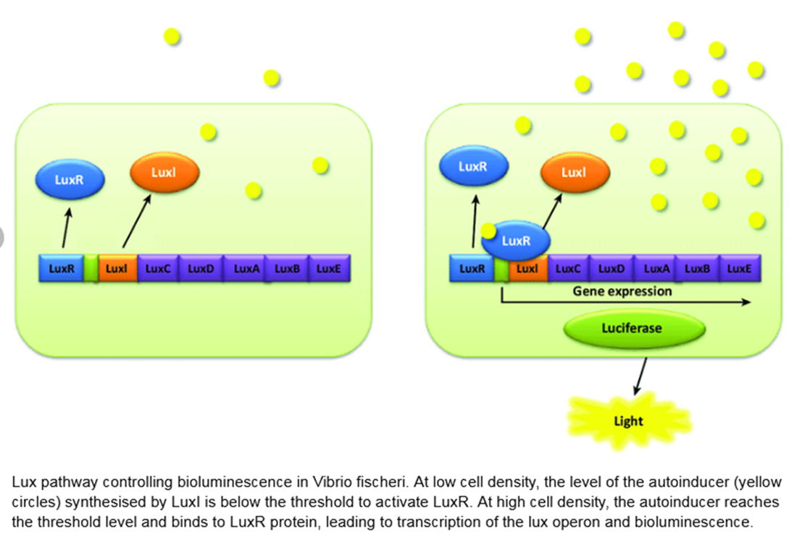

Slide 22
načasování rozmístění faktorů virulence v hostiteli je kritický bod
patogen se může hromadit bez vykazování faktorů virulence
více než 4% z téměř 6 000 genů P. aeruginosa regulováno pomocí quorum-sensing
Dva QS systémy :
Las (indukce Rhl)
Rhl (indukce genů virulence)
jeden systém ovládá geny Las - indukuje tvorbu genu RHL
Rhl potom indukují geny virulence

Slide 23
Rezistence k ATB
vnitřní mechanismy rezistence: omezená difuze antibiotik biofilmem
metabolická aktivita bakterií v biofilmu
perzistentní buňky
u biofilmu je az 1000x větší než u planktonního organismu.... protože je tam hodně bakterií, mají různou metabolickou aktivitu
taky dochází k tvorbě perzistetních buněk... proto ta rezistence k ATB
ATB rezistence https://www.youtube.com/watch?v=8Ss1cGyOyEk

Slide 24
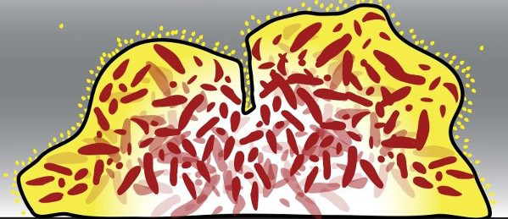
omezená difuze antibiotik biofilmem
metabolická aktivita bakterií v biofilmu

Slide 25
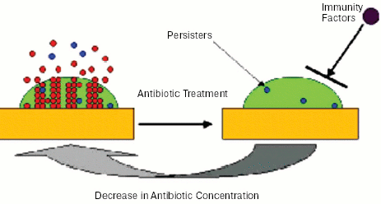
Perzistentní buňky
podle teorie perzistentních buněk přežívá malá subpopulace bakterií i radikální léčbu antibiotiky poté, co tyto buňky přechází do dormantního stádia podobného sporám
jsou schopny přejít do dormantního stadia...způsobují problém při léčbě...
protože unikají ATBiotikům a taky imunitnímu systému...
unikají asi proto, ze spustí antistresové faktory
uměle sníží replikaci dna, transkr, transl
přečkají nevhodné podmínky.... po zlepšení zase obnoví svoji aktivitu

Slide 27
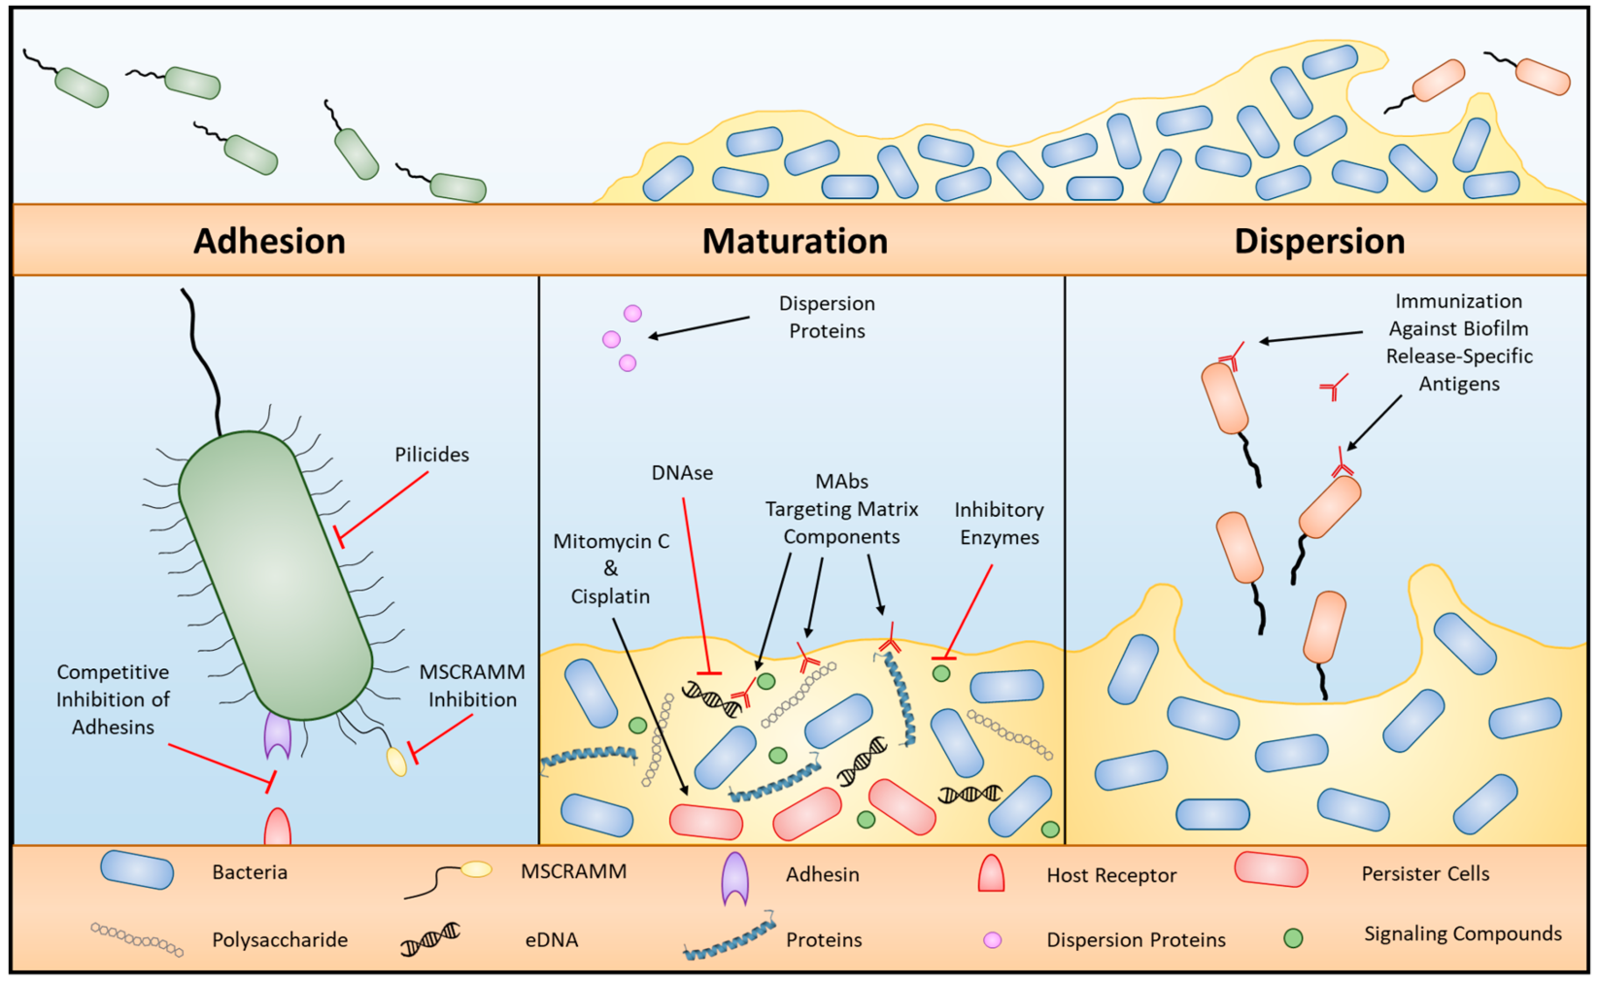
Početná populace….
přenos genů až 1000x úspěšněji než u buněk planktonických
fenotyp buněk se rytmicky mění
odplavení díky aktivaci genu pro syntézu enzymu štěpícího matrici
po odplavení si zachovají urč. dobu vlastnosti jako v biofilmu

Slide 28
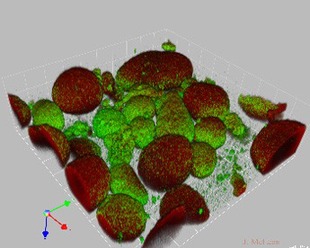
Studium struktury biofilmu
větš. u G-
polysacharidová glykokalyx
mikroskopie:
světelný mikroskop: obtížné
elektronový: nepracuje se živými buňkami
konfokální: - plochy ve zvolené hloubce, z řezů skládána struktura
řádkovací elektronoptická technika…
studium složení
studium přítomnosti genů/látek souvisejících s tvorbou biofilmu
mikrotitrační destičky, mikročipy, sondy,
PCR, hmotnostní spektrometrie....
Shewanella biofilm – konf.mikr.

Slide 29
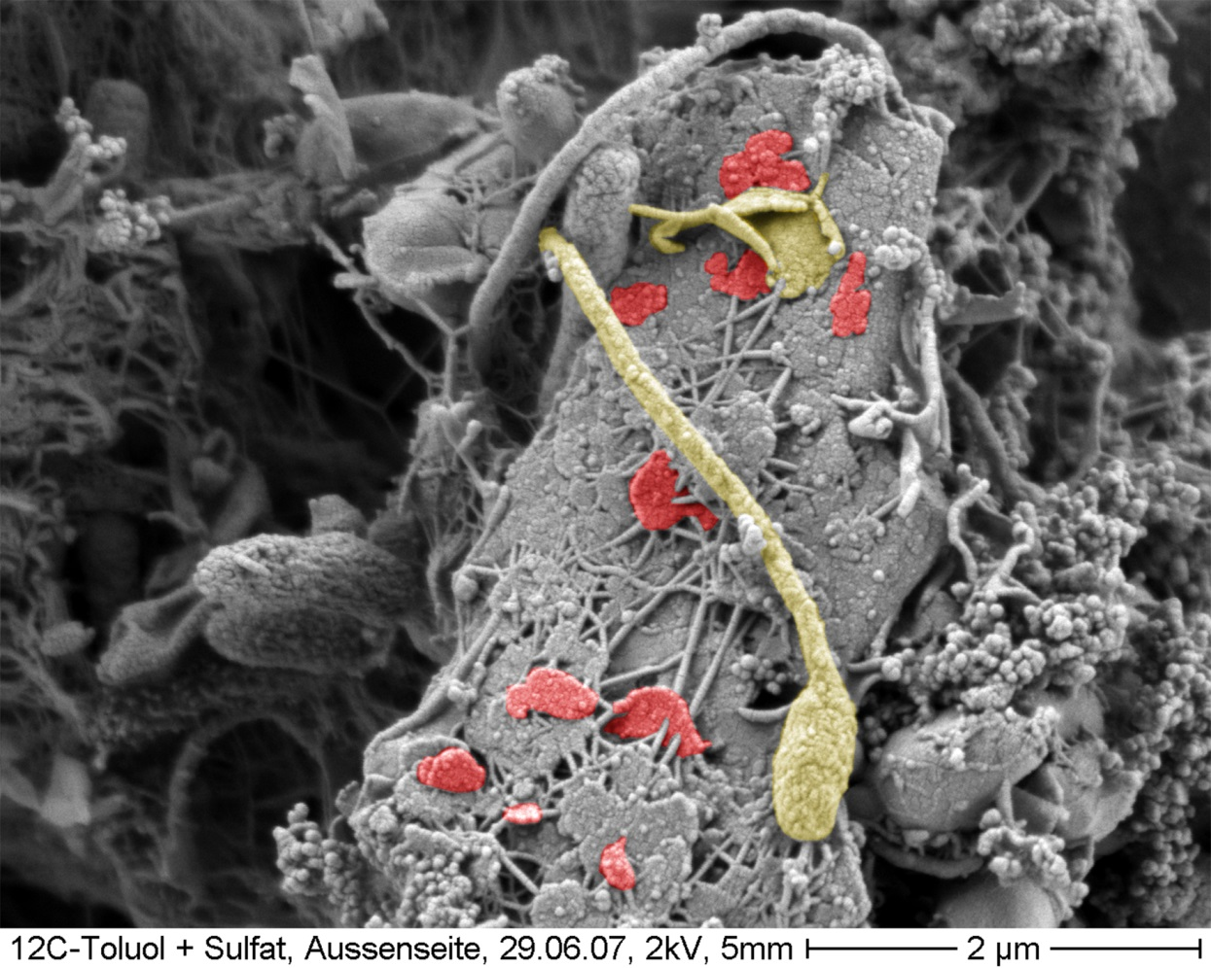
Horniny a bakterie – koevoluce
složení minerálů ovlivňuje počet a diverzitu mikrobů
síru oxidující bakterie silně okyselují prostředí a tvoří póry
potenciální vliv hornin na složení a tvorbu biofilmu

Slide 30
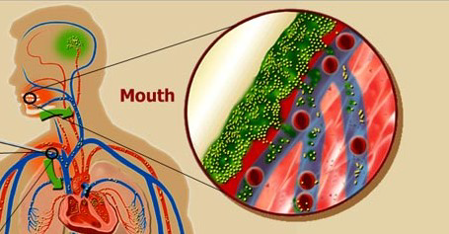
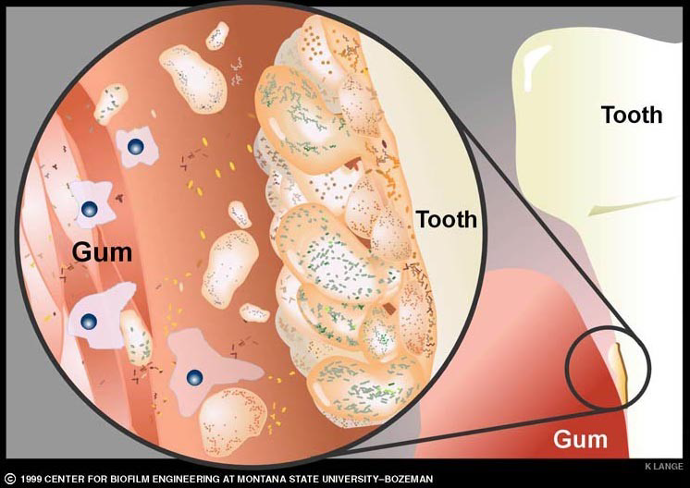
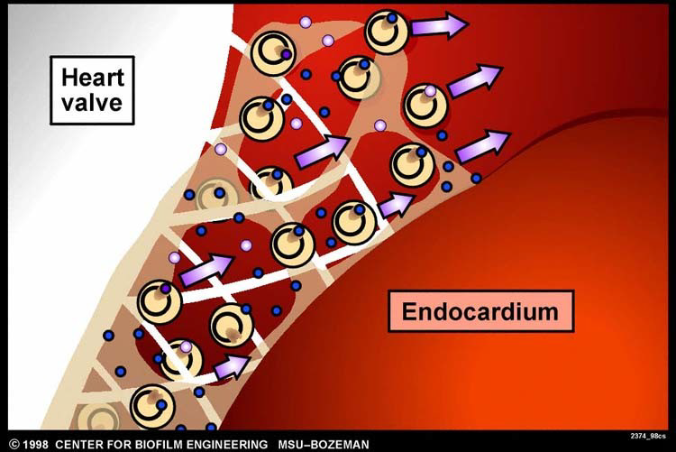
Biofilm v lidském těle
zubní povlak
střevní sliznice
chronické infekce:
dýchací cesty
ušní infekce
močové cesty
chronický zánět prostaty
sliznice nebo uvnitř tkáně
endokarditida
rány; bércové vředy; spáleniny

Slide 31
Biofilm skloviny
700 kmenů z 18ti rodů
mezibuněčný kontakt – role adhezinů (lektiny) a receptorů (sacharidy)
kontak s povrchem zubu – pelikula proteinů, lektiny... (Rickert et al. 2003) 41

Slide 32
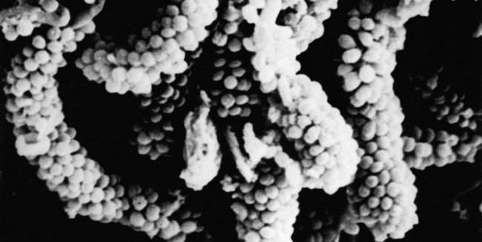
Morfologické struktury orálního biofilmu
“corncobs” – koky koagregující s vláknitými bakteriemi
“rosette” - 1 kok koagregující s koky jiného typu

Slide 33
Biofilm a medicína
cévky – arteriální, žilní
močové katetry
dýchací a dializační přístroje
umělé chlopně
kontaktní čočky
děložní tělísko
bakterie jsou unášeny proudem krve a mohou začít infekční proces na odlehlém místě….
vytrvalá syntéza a uvolňování toxinů…
nemusí být kontakt s vnějškem! - kovové náhrady kloubů

Slide 34
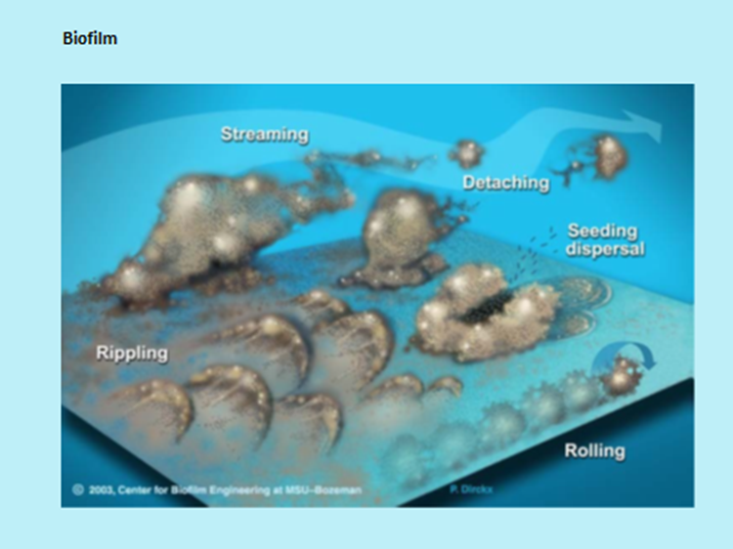
Výhody přisedlých stadií:
lepší dostupnost a využitelnost substrátu
adsorpce makromolekul a malých hydrofobních molekul na povrch
lepší využitelnost koncentrovaných živin
ochrana před inhibičními účinky antibakteriálních látek (antibiotika, chlor, těžké kovy)
ochrana před bakteriofágy a parazitickými bakteriemi
Nevýhody přisedlých stadií:
sedimentace, vyčerpání živin a
neschopnost kolonizovat nové, vhodnější prostředí
konzumace substrátu (částic) zooplanktonem
vznik gradientů v biofilmů od povrchu k podkladu – snižují se živiny, kyslík

Slide 35
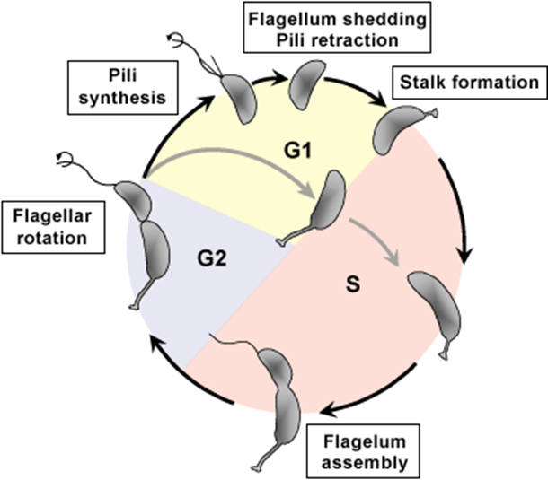
Růstový cyklus Caulobacter crescentus
Caulobacter - je modelovým organismem pro studium diferenciace u prokaryot
má asymetrické dělení
G- oligotrofní bakterie
přes 3000 genů - to mu umožňuje přežít v nepříznivých podmínkách
kolonizuje všechny půdní prostředí
..... stopkatá buňka - velice silná adheze!!!
využití v biologických lepidlech

Slide 36
Stádia růstového cyklu
1. bičíkaté, volné stádium (swarmer cell)
nerostoucí, nepodléhá dělení
bičíkatá dceřiná buňka
2. stélkaté přisedlé stádium – reprodukční
„nezkušená buňka“ – ještě se nedělila
„zkušená buňka“ – již „vyprodukovala“ dceřinou pohyblivou buňku
Zvláštnosti růstového cyklu
růstová stádia se nutně střídají, žádné není alternativou, která se nemusí realizovat (viz klid. stádia)
2. mateřská buňka je v jistém slova smyslu „nesmrtelnou buňkou“, produkuje velké množství dceřiných buněk
(na rozdíl od konvenčního dělení, kde nelze striktně odlišit mateřskou a dceřinou buňku)

Slide 37
plovoucí bičíkatá buňka se nereplikuje
odhození a nahrazení bičíku a pilusů polární stélkou, která umožní přichycení buňky k podkladu
nezralá stélkatá buňka se prodlužuje
přisednutí na místo s vhodným substrátem a diferenciace
poté iniciace replikace DNA
reproduktivní stélkatá buňka replikuje DNA, vznik dceřiné buňky
syntéza nového bičíku na pólu proti stélce

Slide 38
dva typy vývoje - cyklický a necyklický
cyklický - začíná v G fázi buňky - přechází do S fáze (dochází k replikaci DNA)
b. roste --> dělení --> vzniknou dvě buňky (jedna je stále stopkatá, druhá má bičík!!)...
po rozdělení buněčného obsahu bičík rotuje --> oddělení buněk --> vytvoří se pilli.... jedna b. stále přilnuta k povrchu, druhá je volná (v této neprobíhá replikace dna)..... potom se z ní stane stopkatá b.
přilne k podkladu a probíhá opět cyklický vývoj

Slide 39
Růstový cyklus Sphaerotilus natans
žije v organicky znečištěných vodách, ale dobře prokysličených
schopna fixovat polyalkoholy, polysacharidy...
ráda se vyskytuje v čističkách vod (problémy!!!)

Slide 40
volné buňky najdou vhodné životní prostředí
přichytí se k podkladu
odhodí bičík
začnou tvořit pochvu
dělí se uvnitř pochvy
z pochvy se uvolňují dceřiné pohyblivé buňky
volné buňky = G- tyčky ...
když je třeba, odhodí bičík
vzniká přisedlé stadium
tvoří pochvy (přichycení, obalu a zisk živin)
obsahují Fe a Mn .... taky jako ochrana proti predátorům

Slide 41
Střídání volného a přisedlého stadia u Actinoplanes
přisedlé stadium – vegetativní mycelium, množící se
volné stadium – bičíkaté spory, které se tvoří ve sporangiu (zoospory)

Slide 42
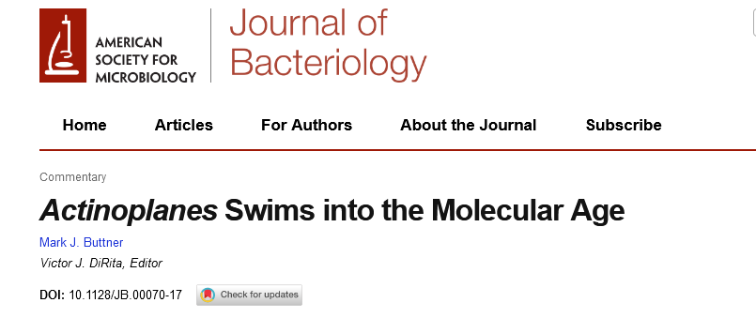
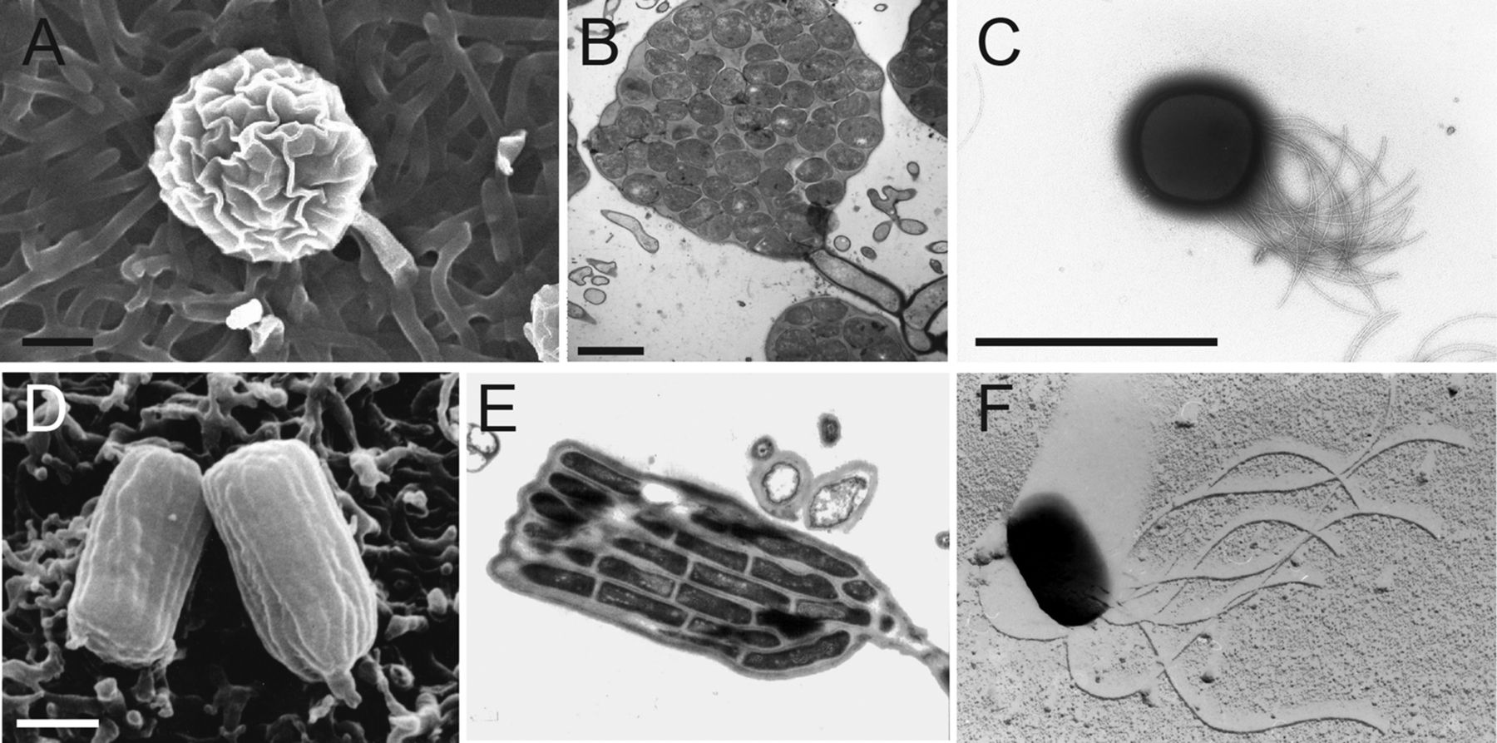
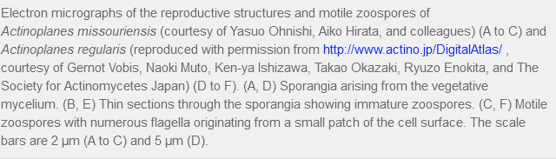

Slide 43
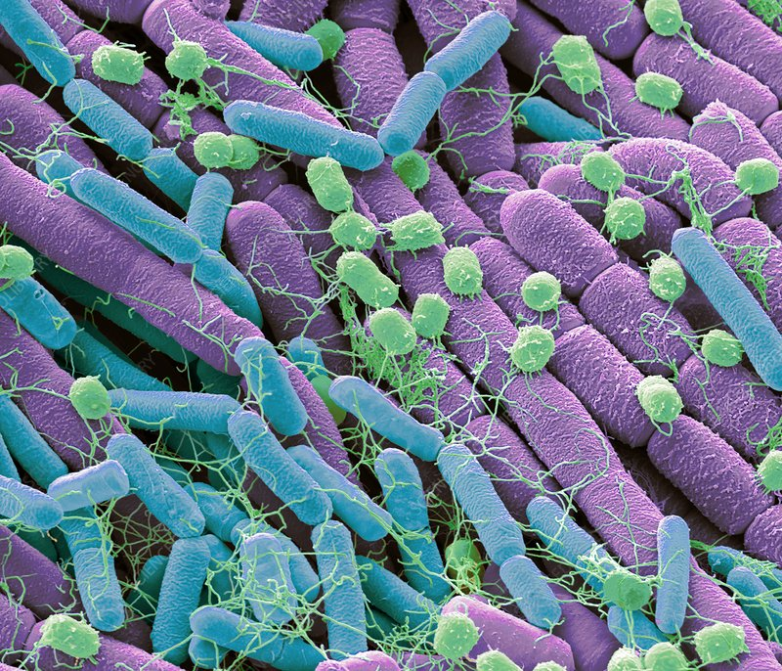
DĚKUJI ZA POZORNOST

